Slide 1
Анализ продаж e-commerce (исследование данных, поиск инсайтов, составление рекомендаций стейкхолдерам, построение модели)
Лазарева Е.В.
Группа DA-19
2021 г.

Slide 2
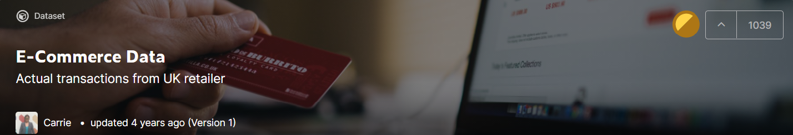
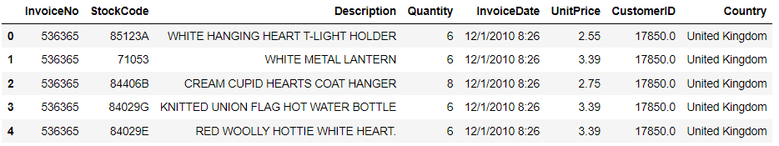
Введение
В итоговой работе проанализирован датасет E-Commerce Data с данными по онлайн-продажам британской компании с сайта kaggle.com за период 01/12/2010 по 09/12/2011.

Slide 3
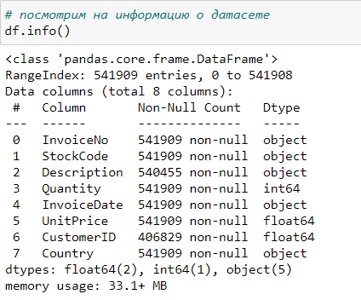
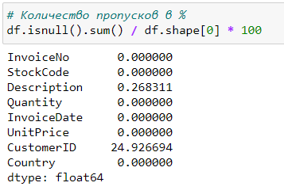
Очистка и предобработка данных
Датасет содержит 8 колонок и 541 909 строк. Типы данных, содержащиеся в датасете: float64, int64 и object.
Столбец с датой InvoiceDate имеет тип данных object, который не предназначен для работы с датами. Тип данных в данном столбце преобразован в datetime.
Столбец CustomerID преобразован к целочисленному, т.к. это идентификатор.
В столбце Description (Название продукта) содержится 1 454 пропуска, а в столбце CustomerID (Номер клиента) 135 080 пропусков. Строки с пропусками составляют 25% от всего датафрейма.
Всего 135 080 строк, где есть пропуски и в описании товара, и в идентификаторе пользователя. Также в данных строках наблюдаются отрицательные и нулевые значения цены. Объяснение этих транзакций с пропусками в данных отсутствует и лучше такие строки исключить.
Наблюдаются отрицательные значения количества товаров и нулевые значения цены товара. Можно предположить, что строки с отрицательными значениями количества товаров - возвраты товаров. Возвраты товаров нам не интересны. У нас также отсутствует объяснение происхождения записей с нулевой ценой. Удалим данные строки из датафрейма, т.к. они не несут нам полезной информации.

Slide 4
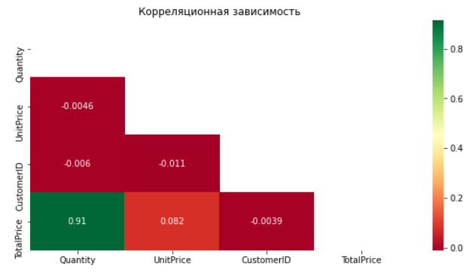
Корреляционная зависимость
Наиболее сильную корреляцию имеют переменные TotalPrice и Quantity (сильная прямая зависимость). Остальные переменные имеют слабую зависимость между собой.

Slide 5
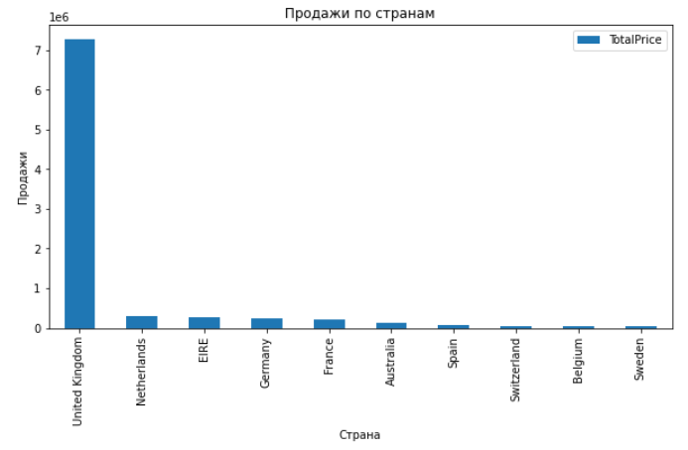
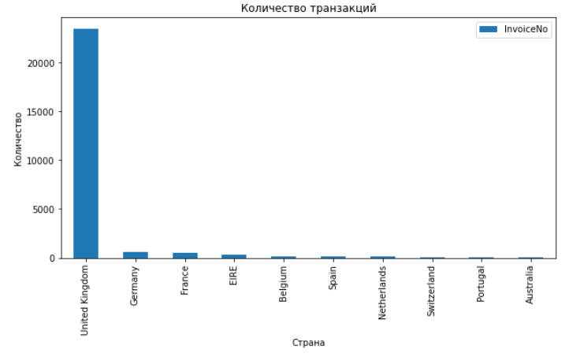
Объем продаж
Объем продаж компании за период с 01/12/2010 по 09/12/2011 составила 8 887 208.894.
Наиболее высокая выручка в Великобритании. Она существенно выше, чем выручка в остальных странах.
Гипотеза, что продажи в других странах совершались не во всем анализируемом периоде, т.к. Компания вышла на международный рынок недавно, либо Компания наоборот прекратила продажи в других странах, не верна. За пределами Великобритании дата самой ранней транзакции - с 01/12/2010 и самой поздней транзакции - 09/12/2011

Slide 6
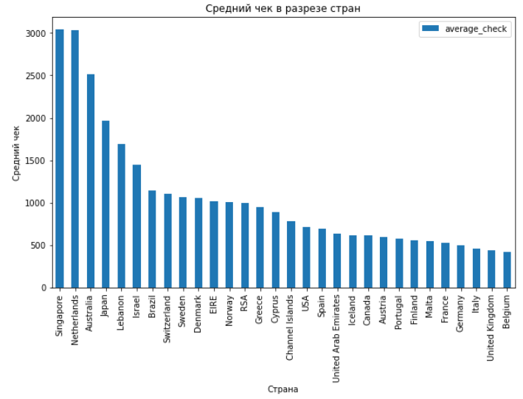
Средний чек
Самый высокий средний чек в Сингапуре, Нидерландах и Австралии.
В Великобритании, где сосредоточены наиболее высокие продажи, наоборот же, средний чек составляет всего 438.80

Slide 7
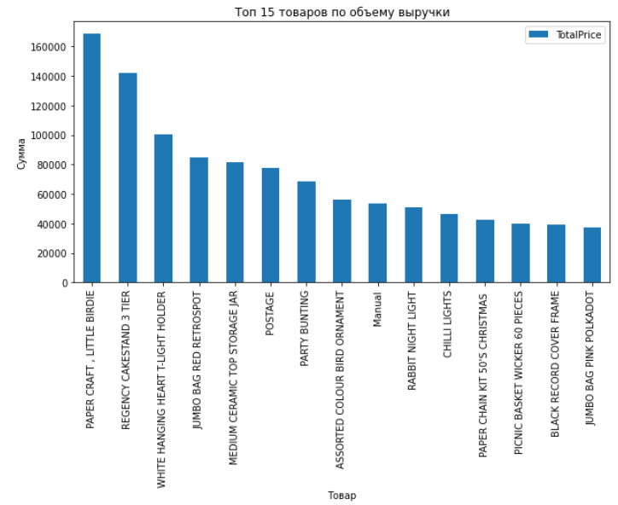
Топ-15 товаров по объему выручки
Данные товары наиболее продаваемые и необходимо иметь их запас на складе.

Slide 8
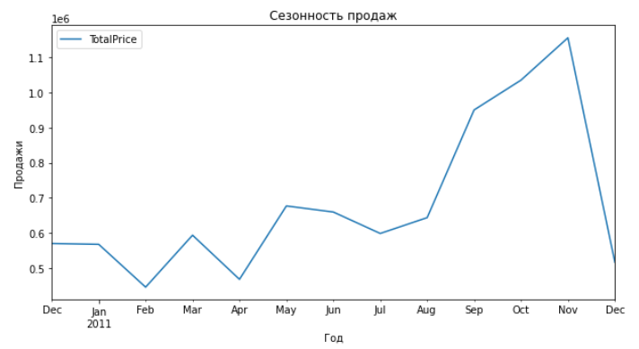
Сезонность продаж
Продажи в Декабре 2010 и Январе 2011 года примерно на одном уровне. С Февраля по Май наблюдается нестабильность продаж. С Мая по Август отсутствуют резкие скачки, продажи примерно на одном уровне. С Августа наблюдается рост продаж. В декабре 2011 продажи слабые, но это обусловлено тем, что у нас есть данные только до 9 декабря 2011. Рост продаж ближе к концу года можно объяснить тем, что многие начинают покупать подарки к Новогодним праздникам.

Slide 9
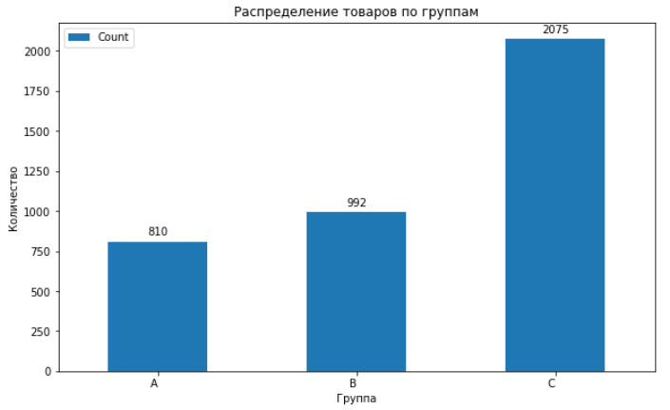
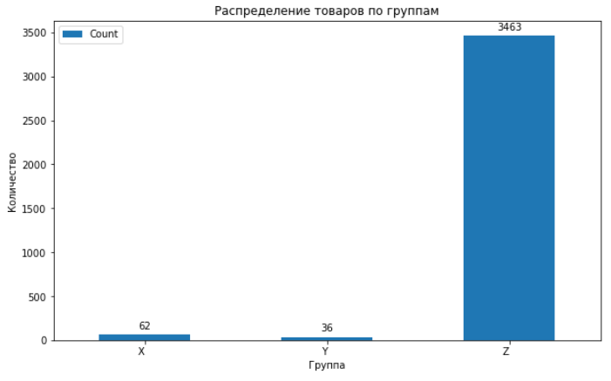
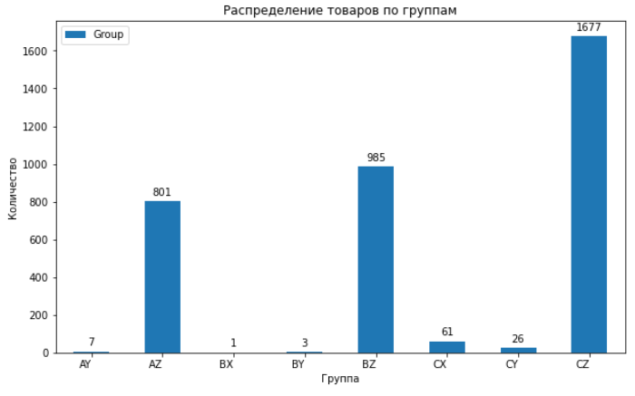
ABC-XYZ-анализ
810 товарных позиций (далее – ТП) дают 80% выручки (группа A), 992 ТП формируют 15% выручки (группа B) и 2075 ТП, которые дают всего 5% от выручки (группа C).
ТП со стабильным спросом (X) и условно стабильным спросом (Y) 62 и 36 ТП соответственно. 2463 ТП имеют нестабильный спрос (Z).
Товары из групп AX и BX (1 ТП) обеспечивают основной доход и при этом стабильно продаются. Они всегда должны быть на складе.
Группы АY и BY (10 ТП) тоже высокий доход, но стабильность продаж уже ниже. По этим товарам на складе необходимо создать дополнительные резервы, на случай роста спроса в отдельные периоды.
Группы AZ и BZ (1 786 ТП) приносят существенный доход, но спрос на них почти невозможно спрогнозировать.
Группа CX (61 ТП) продается стабильно, но в небольших объемах. По этой позиции нужно создать постоянный запас, исходя из среднего объема продаж.
Группа CY (26 ТП) — небольшие объемы продаж и невысокая стабильность. Запасы этой группы нужно создавать по остаточному принципу.
Группа CZ (1 677 ТП) — самые низкие объемы выручки, при этом спрос невозможно спрогнозировать. Сюда относятся товары, которые уже перестали пользоваться спросом. Запасы по этой категории обычно не создают, работают под заказ. Но! В эту группу могут попасть и новинки.

Slide 10
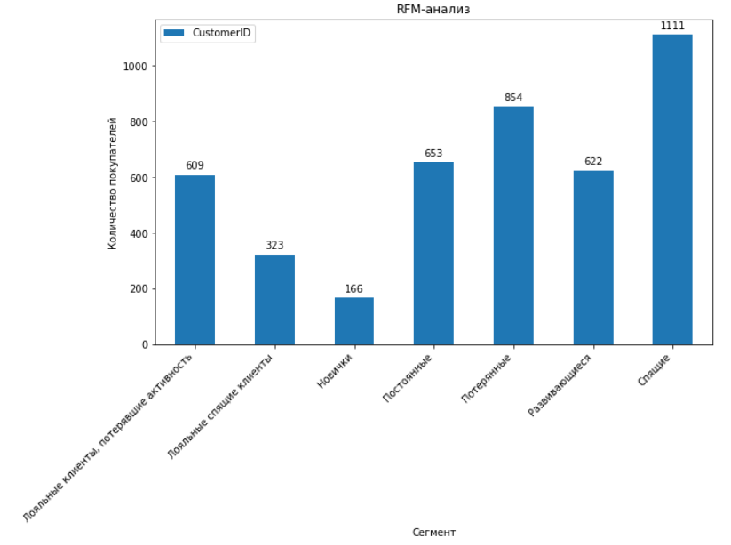
RFM-анализ
В компании 653 постоянных клиента, которые совершают покупки часто и на большую сумму. Можно попросить оставить отзыв и сообщить о персональном обслуживании. Делать персональные скидки вовсе не обязательно.
Необходимо удержать интерес 622 развивающихся клиентов. Можно выяснить с помощью опроса, доволен ли клиент и какие у него пожелания. Таким клиентам можно не предлагать персональные скидки, т.к. у них все шансы стать постоянными покупателями по полной стоимости.
166 новичкам можно предложить помощь в выборе продукта. Необходимо их перевести в ряды лояльных.
609 лояльным клиентам, потерявшим активность, также 323 лояльным спящим клиентам и 1 111 спящим клиентам можно предложить купон на скидку, бонусы, персональную товарную подборку или рассказать о распродаже
На 854 потерянных клиентов не стоит тратить много времени и усилий. Можно попробовать их вернуть, рассказав об акциях, скидках и распродажах или написать почему выгодно оставаться с нами.

Slide 11
Объем продаж на будущие 3 месяца
С помощью метода линейной регрессии, спрогнозирован объем продаж на будущие 3 месяца: декабрь 2011, январь 2012 и февраль 2012.
Ошибка прогноза равна 124 184.98
Месяц | Год | Прогноз объема продаж
Декабрь | 2011 | 1 001 040,74
Январь | 2012 | 855 312,20
Февраль | 2012 | 907 707,34

Slide 12
Вывод
В результате проведенных исследования можно дать следующие рекомендации для Департамента продаж и маркетинга:
Развитие продаж в других странах, т.к. объемы продаж за рубежом небольшие. Но предварительно необходимо оценить эффективность развития данного направления.
Оптимизировать товарный запас в соответствии с результатом ABC-XYZ-анализа.
Провести маркетинговую акцию для клиентов-новичков, лояльных клиентов, потерявшим активность, лояльных спящих клиентов и спящих. Таким клиентам необходимо напомнить о нашей Компании и сделать им выгодное предложение.
Построена модель прогнозирования продаж на будущие 3 месяца. По факту накопления данных по продажам за больший период времени, данную модель можно переобучить для более точного прогноза.
На основе очищенных данных подготовлен Дашборд по продажам E-commerce.

Slide 13
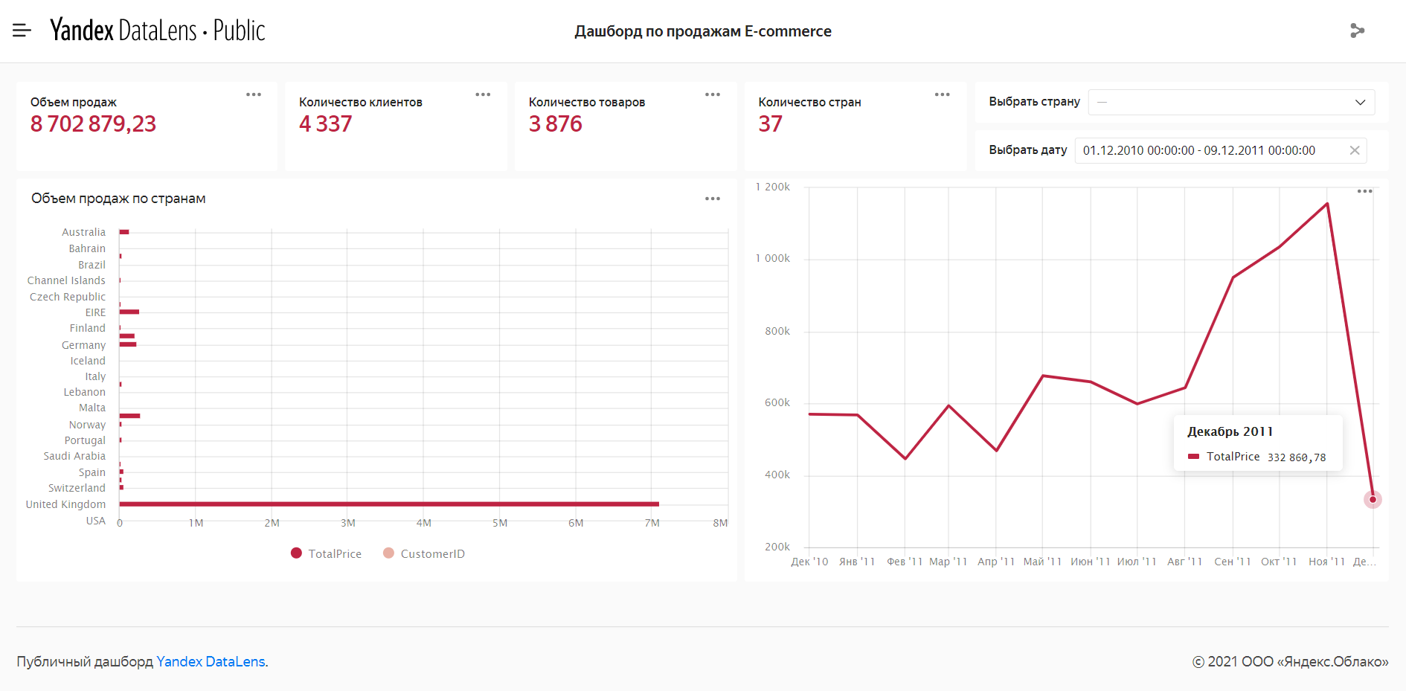
Дашборд доступен по ссылке: Дашборд по продажам E-commerce

